Slide 1
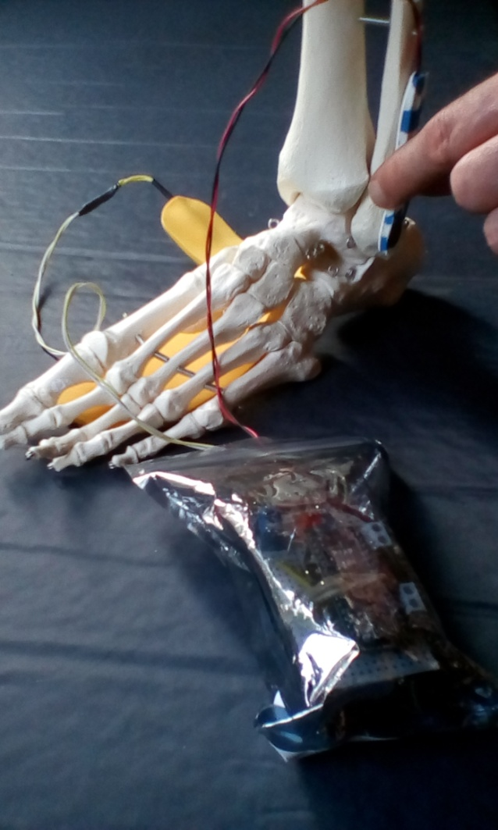
AMPLIFICACIÓN MECANOCEPTIVA
Un dispositivo electrónico funcional, portátil y bajocoste
para la fisioterapia
educativa o rehabilitadora
Maite Aliaga (Fisioterapeuta)
Manuel Hidalgo (Ingeniero)

Slide 2
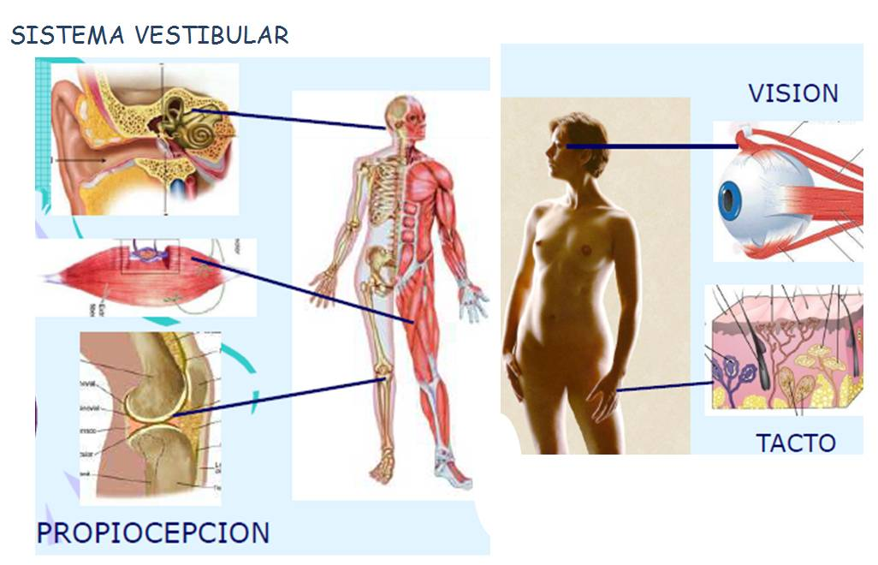
AMPLIFICACIÓN MECANOCEPTIVA
Percepción de la propia postura corporal
y de los propios movimientos en el espacio.

Slide 3
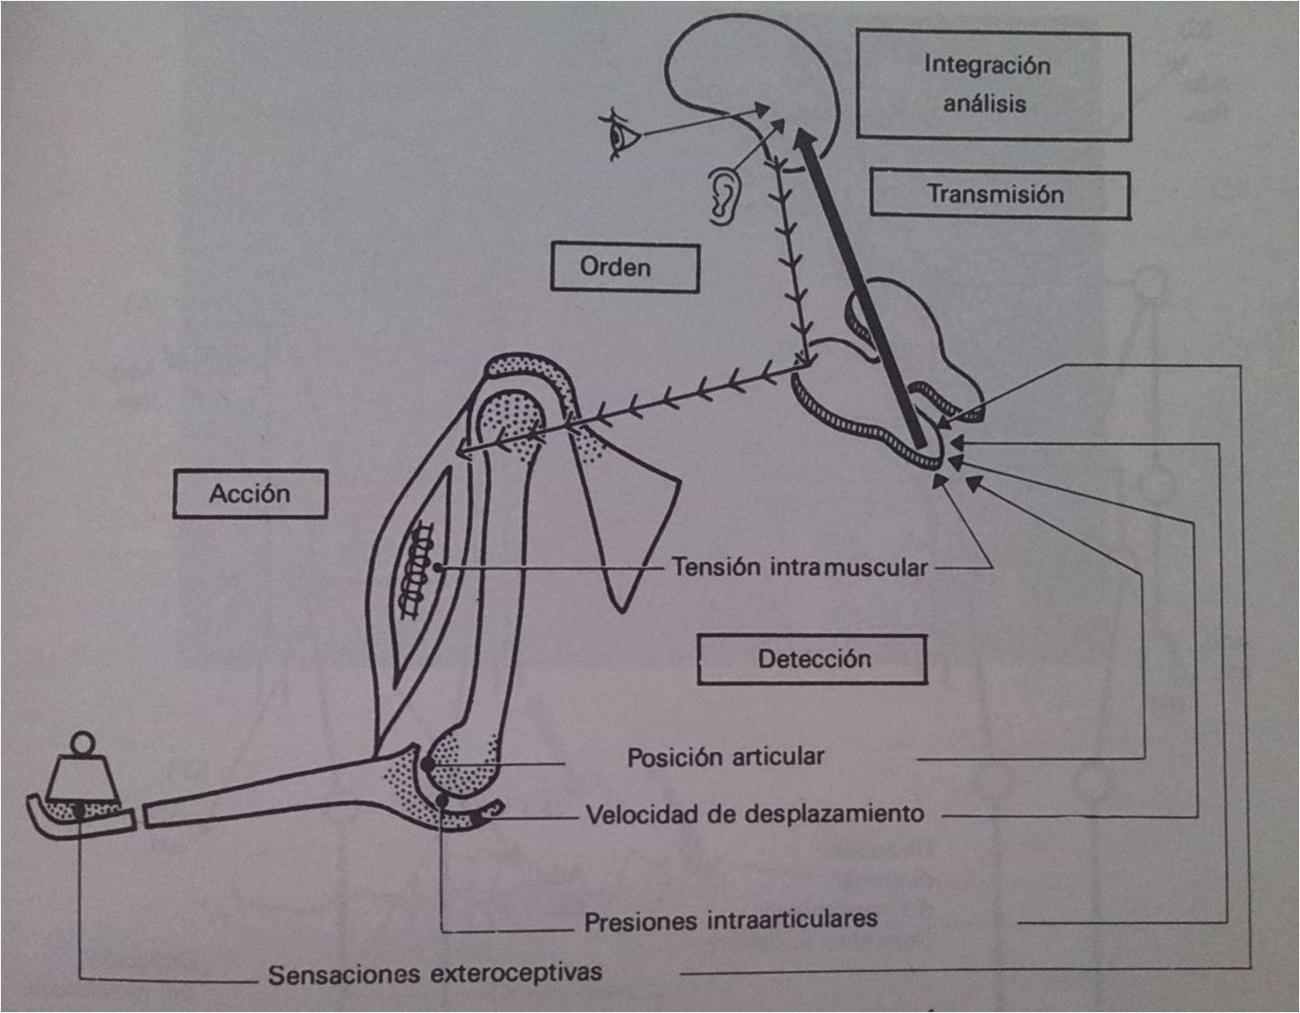
AMPLIFICACIÓN MECANOCEPTIVA
Disfunciones sensorio-motrices

Slide 4
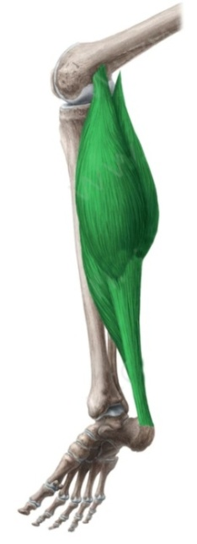
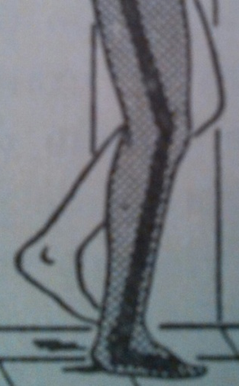
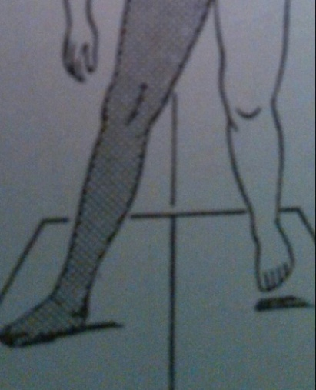
AMPLIFICACIÓN MECANOCEPTIVA
Disfunciones sensorio-motrices:
ejemplo de alteración de la marcha

Slide 5
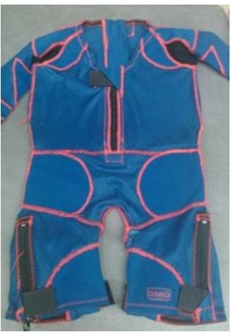
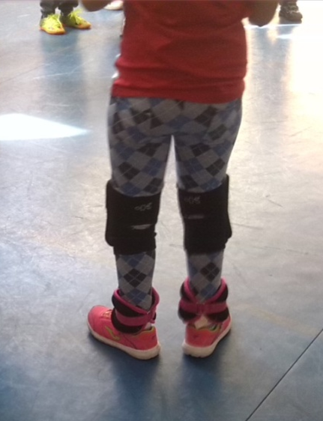

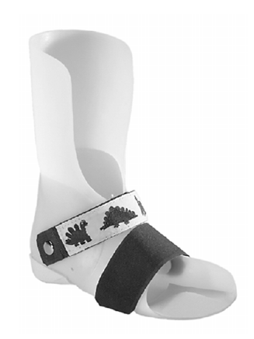
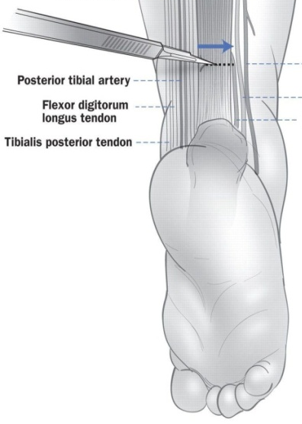
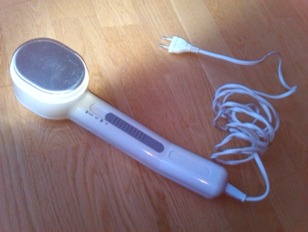
AMPLIFICACIÓN MECANOCEPTIVA
Disfunciones sensorio-motrices:
algunas posibilidades terapéuticas.

Slide 6
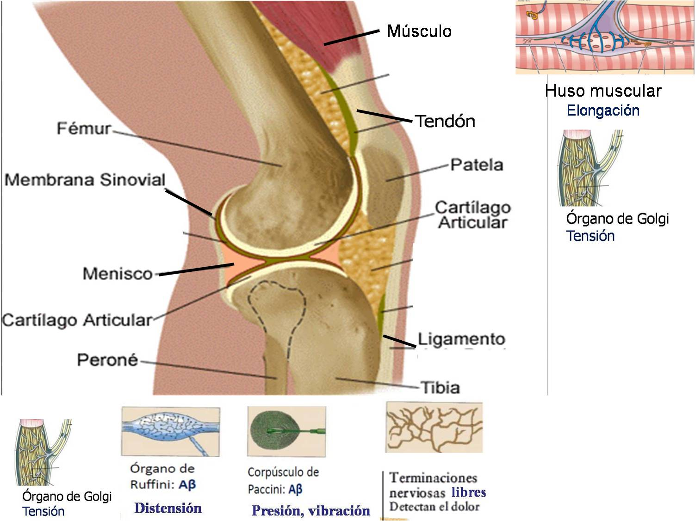
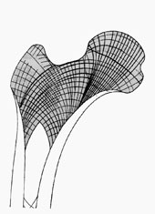
AMPLIFICACIÓN MECANOCEPTIVA
Concepto de Amplificación Mecanoceptiva.

Slide 7
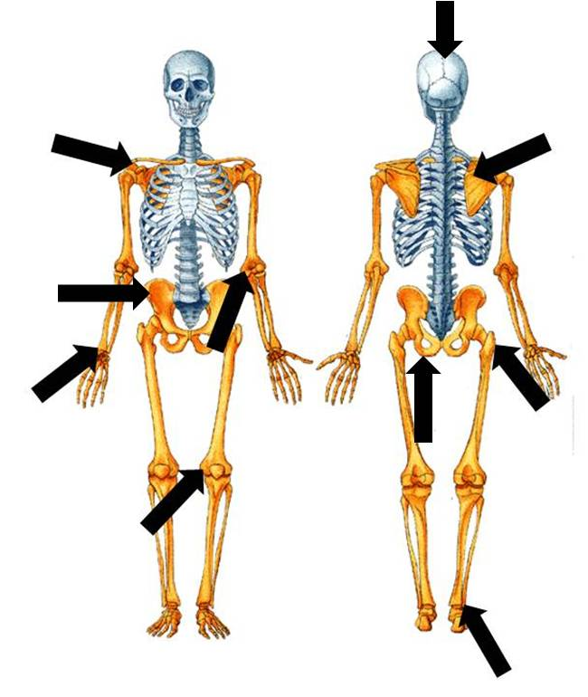
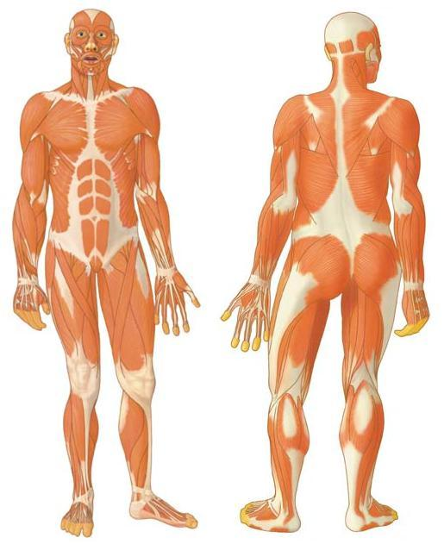
AMPLIFICACIÓN MECANOCEPTIVA
“potenciar el funcionamiento natural del aparato osteo-articular como órgano sensorial, para que tenga un rol preponderante en la organización de la musculatura durante las diferentes posturas o desplazamientos”

Slide 8
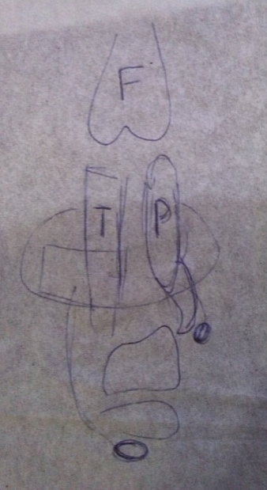
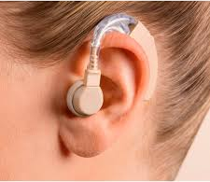

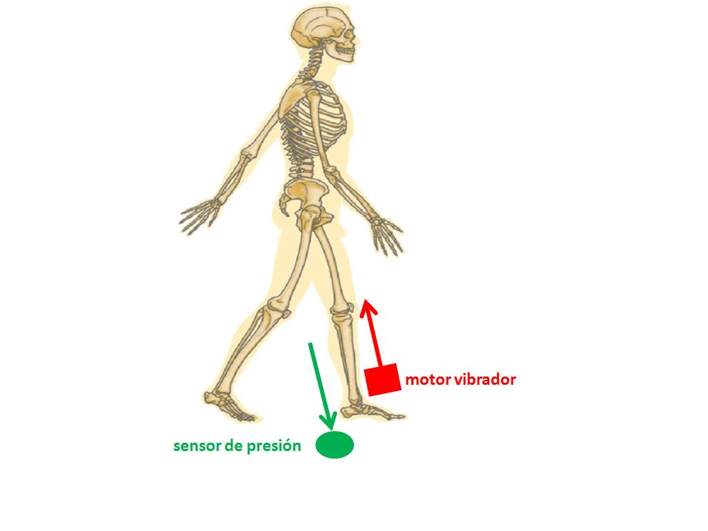
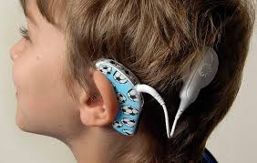
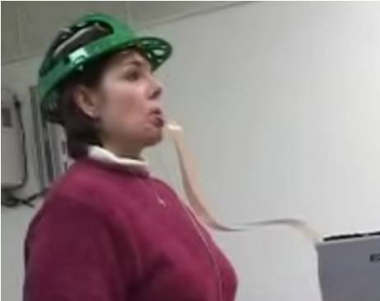
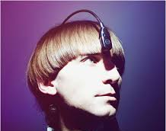
AMPLIFICACIÓN MECANOCEPTIVA
Un dispositivo Mecano-amplificador:
diseño, materiales, elaboración y funcionamiento.

Slide 9
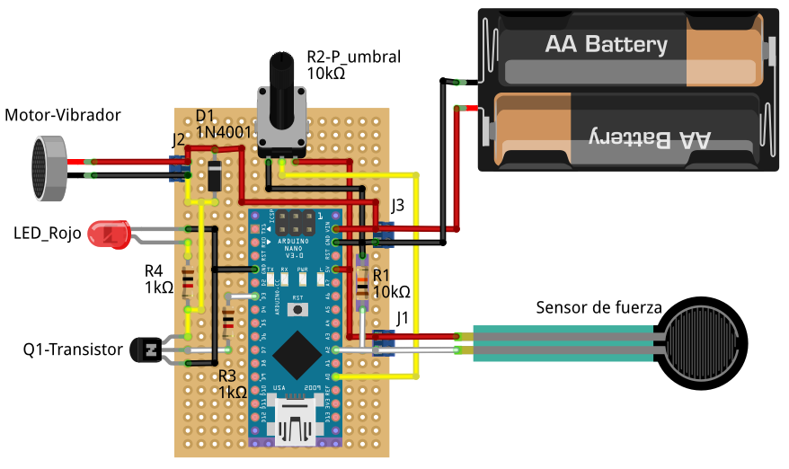
AMPLIFICAción mecanoceptiva
//Proyecto Amplificadon Mecanoceptiva
//Dispositivo Mecano-Amplificador
//Autores:
// Maite Aliaga
// Manuel Hidalgo
//Fecha: Junio 2017
//Código con licencia Creative Commons (by-nc-sa)
//declaracion de variables y pines
int sensorPinA2 = A2; // Sensor conectado a Analog 2
int motorPinD3 = 3; // LED conectado a Pin 3 (PWM)
int resRead; // La Lectura de la Resistencia por División de Tensión
int umbral; // Umbral de activacion
int potPinA0 = A0; // Marca el umbral conectado a Analog 0
//programa
void setup()
{
Serial.begin(9600); // Enviaremos la información de depuración a través del Monitor de Serial
pinMode(motorPinD3, OUTPUT);
}
//programa principal
void loop()
{
resRead = analogRead(sensorPinA2); // lectura del sensor (A2)
//escribe el valor de la lectura del sensor de fuerza
Serial.print("Lectura sensor de fuerza = ");
Serial.print(resRead);
umbral = analogRead(potPinA0); // umbral (A0) es igual a la lectura del sensor (A2)
//escribe el valor de la lectura del umbral
Serial.print("\tLectura del umbral = ");
Serial.println(umbral);
//activa el motor-vibrador si cumple la condicion
if (resRead > umbral) {
digitalWrite(motorPinD3, 1);
delay(500);
}
//desactiva el motor-vibrador
digitalWrite(motorPinD3, 0);
delay(500);
}
Un dispositivo Mecano-amplificador:
diseño, materiales, elaboración y funcionamiento.

Slide 10
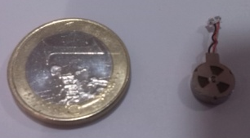
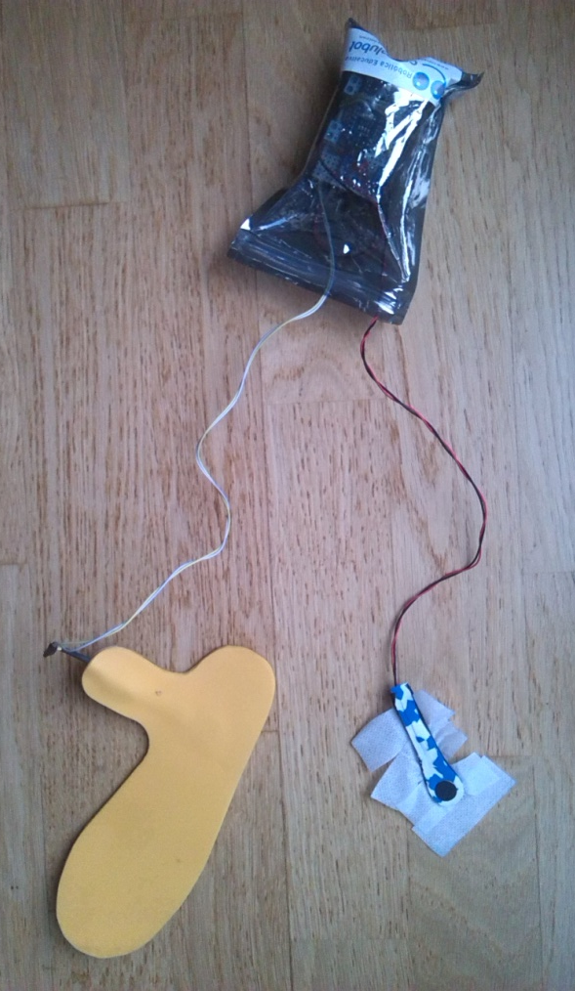
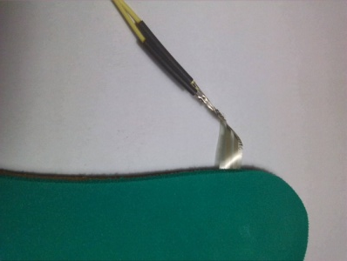
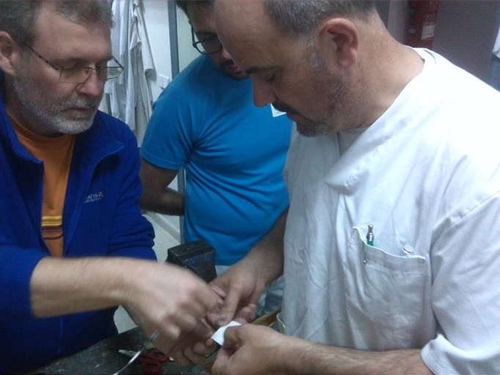
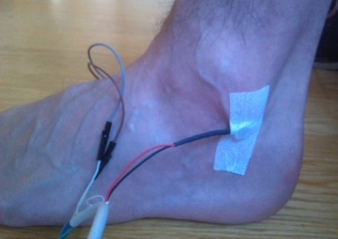
AMPLIFICACIÓN MECANOCEPTIVA
Un dispositivo Mecano-amplificador:
diseño, materiales, elaboración y funcionamiento.

Slide 11
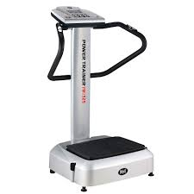
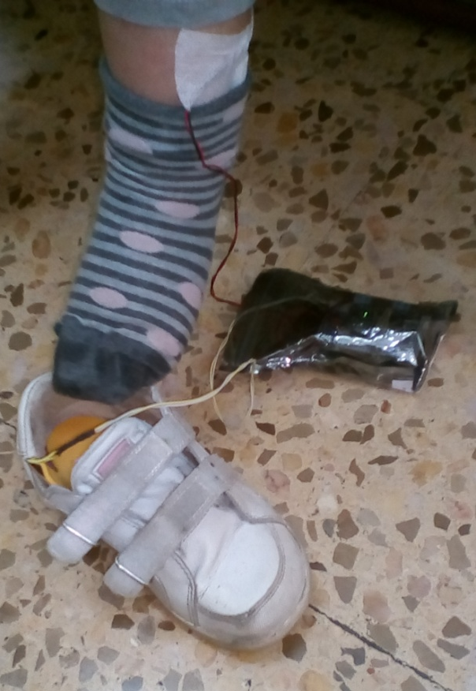

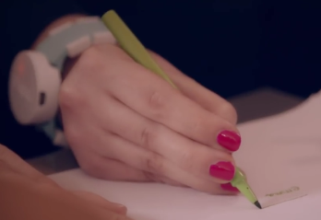
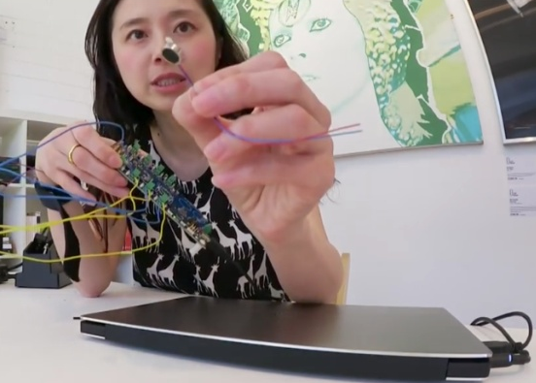
AMPLIFICACIÓN MECANOCEPTIVA
Lesión
medular
Parkinson
Parálisis cerebral infantil
Un dispositivo Mecano-amplificador:
diseño, materiales, elaboración y funcionamiento.

Slide 12
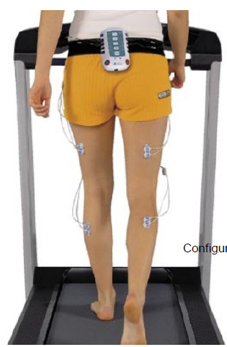
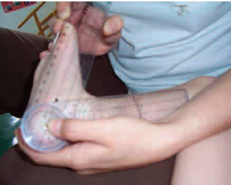
AMPLIFICACIÓN MECANOCEPTIVA
observaciones realizadas:
mayor conciencia corporal
mayor libertad articular
apoyos más simétrico sobre ambas extremidades inferiores
aumento en la velocidad de la marcha, etc
recogida de datos objetivos y pruebas estadísticas
Investigación clínica en Educación y Rehabilitación.

